Slide 2
De quel animal s'agit-il ?
Est-ce c'est un chat – c’ est un chien . C'est ..........
Il s appelle .........
Quel âge il a ?
Il est gros – petit – .........
Il est noir – marron - blanc – gris ... ( couleur )
il mange ..... Viande – carottes – poisson – fromage

Slide 4
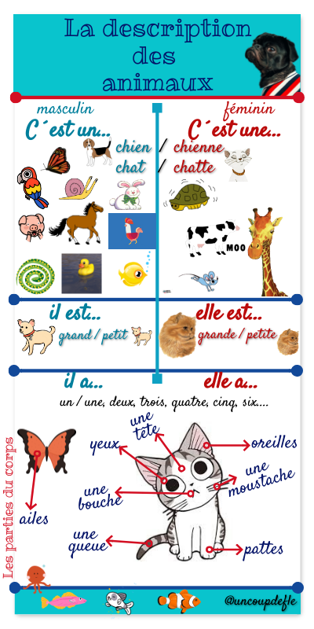

Slide 6
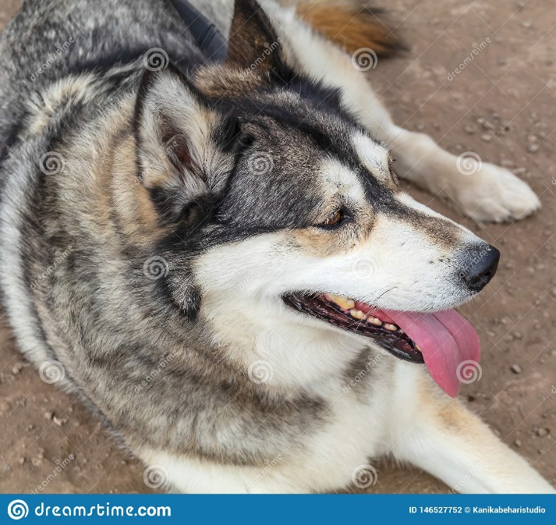
Décrire un chien ( (مثال
j’ai un chien
Il s’appelle Romo
Il a quatre ans
il est grand et mignon
il est noir , blanc et gris
Il aime manger de la viande
J’aime beaucoup mon chien

